Slide 1
Основні характеристики зір.
Їх температура, розміри та класифікації. Звичайні зорі.
Астрономія 11 клас
07.04.2022р.

Slide 2
Зоря — це гравітаційно пов'язана просторово відокремлена непрозора для випромінювання маса речовини, в якій у значних масштабах відбуваються, відбувалися або будуть відбуватися термоядерні реакції перетворення водню на гелій.
Зоря — самосвітний космічний об'єкт, у надрах якого ефективно відбуваються (або відбувалися) термоядерні реакції з виділенням енергії.
Уявлення, про те, що зорі — це далекі сонця, виникло ще в Давній Греції. Але, здавалося, що природа й цих далеких світил, і близького Сонця назавжди залишиться нез'ясованої.
.

Slide 3

температура зір
Однією з найважливіших характеристик, що визначають фізичний стан небесних світил, є їх температура. Як і інші параметри, температура світил визначається по їх випромінюванню за допомогою тих чи інших теоретичних припущень. Зокрема, вважається, що джерело світла перебуває в стані термодинамічної рівноваги.
Так як останнє не завжди має місце в атмосферах зір, то визначення температури світил різними методами можуть значно відрізнятися один від одного. Ефективна температура зорі являє собою температуру абсолютно чорного тіла, розміри якого дорівнюють розмірам зорі і повне випромінювання якого дорівнює повному випромінюванню зорі.
Наприклад, Сонце має поверхневу температуру в 6000 К і температуру надр 13 000 000 К. Температура зорі, певна для різних ділянок її спектра, може бути при цьому різною.

Slide 4
Колір зір
Температура зір визначає їх колір. Зорі з найбільшою температури поверхні (близько 30 000 К) мають блакитно-біле забарвлення. Зорі, поверхнева температура яких близько 3000 К, мають червоне забарвлення.
Сонце з температурою 6000 К на поверхні має жовте забарвлення. Зорі проміжної поверхневої температури мають забарвлення біле, жовтувато-біле і жовтувато-червоне.
При цьому деякі із зір будуть здаватися нам блакитно-білими (Сиріус, Вега), інші зорі жовтими (Капела, Спіка) і, нарешті, деякі зорі червоними (Антарес, Альдебаран).
Як запобіжне забарвлення зорі прийнято наступне: визначається блиск зорі, сфотографований через синій фільтр, і її ж блиск — через жовтий фільтр.Різниця цих значень називається показником кольору зорі і приймається за міру кольору зорі. Можна дати інше визначення кольору зорі: показником кольору називають різницю між фотографічною величиною зорі і її візуальною величиною. Останнє визначення базується на тому, що фотографічна пластинка найбільш чутлива до блакитних променів, а очі — до жовто-зелених.

Slide 5
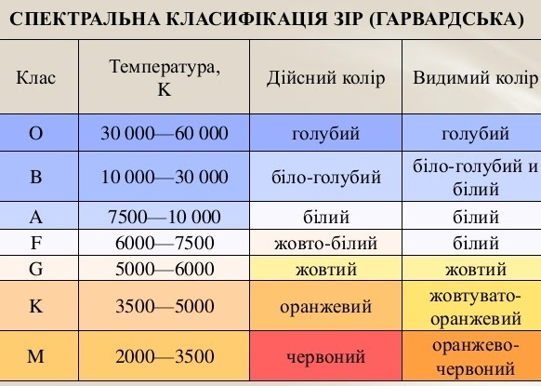
Класифікації зір почали будувати відразу після того, як почали отримувати їхні спектри. У першому наближенні спектр зорі можна описати як випромінювання абсолютно чорного тіла з накладеними на нього лініями поглинання або випромінювання. Головний чинник, що впливає на вигляд спектру, це температура, тож спектральна класифікація за своєю сутністю є температурною. Одну з найвідоміших спектральних класифікацій розроблено в Гарвардській обсерваторії в 1890-1924 роках під час складання каталогу Генрі Дрепера (тому іноді її називають Дреперівською класифікацією). Для позначення основних спектральних класів у цій класифікації вживають окремі літери латинського алфавіту:

Slide 6
Розміри зір
Зорі, за рідкісним винятком, спостерігаються як точкові джерела випромінювання. Це означає, що їх кутові розміри дуже малі. Навіть у найбільші телескопи не можна побачити «справжній» диск зорі.
Методи визначення розмірів зір:
• за спостереженнями затемнення Місяцем зорі можна визначити кутовий розмір, а, знаючи відстань до зорі, можна визначити її справжні, лінійні розміри;
• безпосередньо розміри зорі можна виміряти на спеціальному приладі — оптичному інтерферометрі;
• розміри зорі можна розрахувати теоретично, виходячи з оцінок повної світності й температури за законом Стефана-Больцмана.

Slide 7
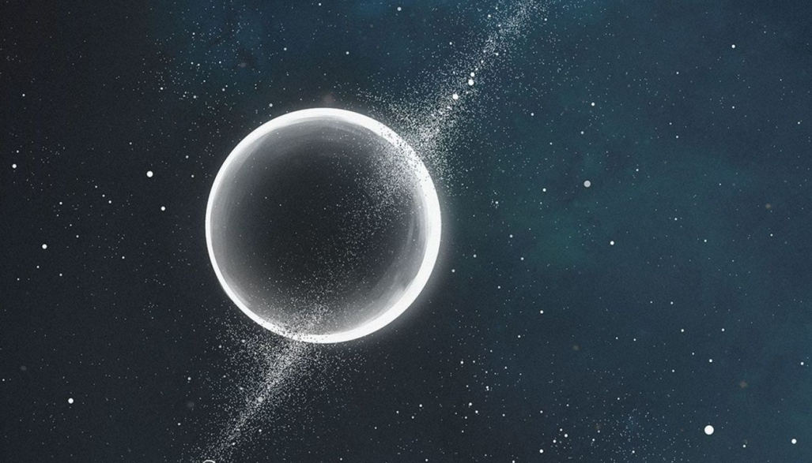
Маса зір
Маса — найважливіша характеристика кожної зорі, від якої залежать усі інші її параметри: світність, радіус, ефективна температура та інше. Однак, для деяких зір світність практично нічого не говорить про їхню масу. Так зоря-гігант зовсім не обов'язково має бути масивнішою за нормальну зорю-карлика.
Визначення зоряних мас є складною задачею. Навіть найменші за масою зорі значно масивніші будь-якої планети Сонячної системи. Масу можна оцінити для зір, що входять у подвійні зоряні системи, якщо відомі велика піввісь орбіти і період обертання . У цьому випадку маси визначаються з третього закону Кеплера.

Slide 8
Хімічний склад зоряної речовини
Життя зорі залежить від хімічного складу речовини. Історія вивчення хімічного складу зір починається з середини XIX ст. На зорях не виявлено жодного невідомого хімічного елемента. Єдиний елемент, який спочатку було відкрито спочатку на Сонці і лише потім виявлено на Землі — гелій. Найбільше в зорях міститься водню. Приблизно втричі менше в них гелію. Частка важких елементів невелика (на Сонці — близько 2 %), але вони, за висловом американського астрофізика Девіда Грея, мов дрібка солі в тарілці супу, надають особливого смаку роботі дослідника зір. Від їх кількості деякою мірою залежать і розмір, і температура, і світність зорі.
Після водню й гелію в зорях найбільш поширені ті самі елементи, які поширені на Землі: кисень, вуглець, азот, залізо та ін. Хімічний склад у зір різного віку різний. У найстаріших зір частка елементів, важчих від гелію, значно менша, ніж на Сонці. У деяких зорях вміст заліза менше від сонячного в сотні й тисячі разів. А от зір, де цих елементів було б більше, ніж на Сонці, порівняно небагато. Ці зорі (багато з них — подвійні), як правило, є незвичайними й за іншими параметрами: температурою, напруженістю магнітного поля, швидкістю обертання. Деякі зорі виділяються за вмістом якого-небудь одного елемента або групи елементів. Такі, наприклад, барієві або ртутно-марганцеві зорі. Причини подібних аномалій поки малозрозумілі.

Slide 9
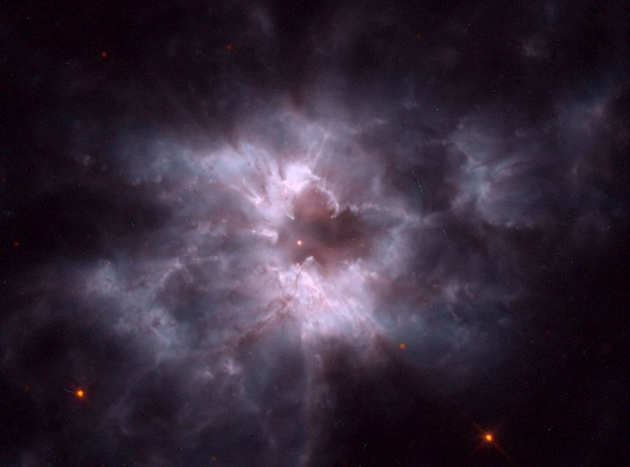
Життєвий цикл зірок
Хоч всі зірки проходять абсолютно різний життєвий шлях, народжуються вони завжди однаково – у величезних пилогазових хмарах під назвою туманності. Народження зірки – неймовірно лютий процес. Холодні хмари міжгалактичного пилу і газу під впливом гравітаційних сил стискаються мільйони років поки тиск в їх центрі не досягне колосального показника, достатнього для запуску термоядерного синтезу. Коли області, заповнені воднем, нагріваються до величезних температур, з їх центру вириваються величезні газові струмені. Так народжує зірка. Весь життєвий цикл зірки – це за великим рахунком, шалене протистояння термоядерних реакцій, які намагаються розірвати вогняну кулю зсередини, і гравітаційних сил, які прагнуть стиснути її в одну точку. Вони мільярди років врівноважують один одного. Але в кінцевому підсумку гравітація завжди перемагає. Коли запаси палива – водню – добігають кінця і зірка, щоб вижити, починає спалювати більш важкі елементи, гелій і вуглець, вона приречена.

Slide 10
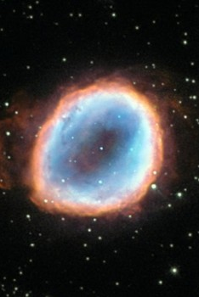
Відмирання зірки
Всі зірки живуть і вмирають по-різному, що залежить від маси об’єкта. Одні, найбільш великі, вибухають сліпучою надновою, поширюючи на трильйони кілометрів в космічний простір будівельний матеріал для інших зірок і планет. Деякі, менш великі об’єкти, залишають після своєї загибелі так звану планетарну туманність – величезний обертовий диск плазми і пилу. А найменші зірки тихо згасають, перетворюючись на холодний і тьмяний об’єкт розміром не більше Землі. При невеликому обсязі білі карлики мають неймовірно високу щільність.

Slide 11
Завдання для опрацювання матеріалу
Доповніть вивчене по презентації матеріалом підручника ,параграф 22 та 23
Основні відомості запишіть в робочий зошит
Прочитайте рубрику «Чи знаєте ви , що…» на ст.116

